Slide 1
宏观经济学
Macroeconomics
第三章 产品市场和货币市场的共同均衡
I (Zhiqing Yang yangzhiqing@hust.edu.cn)

Slide 2
本章内容
第1节 投资的决定
第2节 IS曲线
第3节 利率的决定
第4节 LM曲线
第5节 IS–LM分析
第6节 凯恩斯的基本理论框架

Slide 3
第1节 投资需求
I (Zhiqing Yang yangzhiqing@hust.edu.cn)
2023-Feb

Slide 4
投资的决策
I 第3节 投资需求
投资是指资本的形成，即社会实际资本的增加，包括厂房、设备和存货的增加以及新住宅的建筑等，其中主要是厂房、设备的增加。
思考：投资如何决定？
提示：企业用于投资的资金多半是借贷来的。
投资需求
4

Slide 5
投资的决策
I 第3节 投资需求
凯恩斯认为，是否要对新的实物资本进行投资取决于这些新投资的预期利润率与为购买这些资产而必须借进的款项所要求的利率的比较。
Note：这里的利率是实际利率，即名义利率-通货膨胀率
在投资的预期利润率既定的条件下，投资取决于实际利率的高低。投资是利率的减函数。
投资需求
5

Slide 6
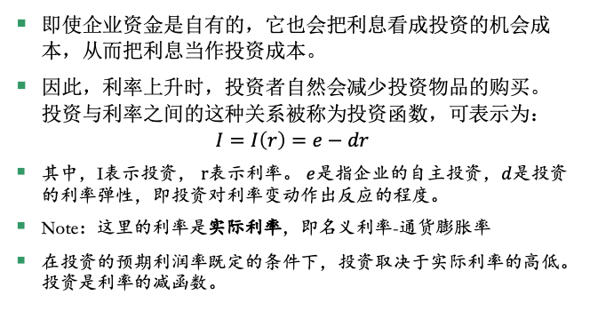
投资函数
I 第3节 投资需求
即使企业资金是自有的，它也会把利息看成投资的机会成本，从而把利息当作投资成本。
因此，利率上升时，投资者自然会减少投资物品的购买。投资与利率之间的这种关系被称为投资函数，可表示为：
$$I=I\left(r\right)=e−dr$$
其中，I表示投资， $r$表示利率。 $e$是指企业的自主投资，$d$是投资的利率弹性，即投资对利率变动作出反应的程度。
Note：这里的利率是实际利率，即名义利率-通货膨胀率
在投资的预期利润率既定的条件下，投资取决于实际利率的高低。投资是利率的减函数。
投资需求
6

Slide 7
主动学习 1
投资的决定
一个预期长期实际利率为3%的厂商正在考虑一个投资项目清单，每个项目都需要花费100万美元，这些项目在回收期长短和回收数量上不同。第一个项目将在两年内回收120万美元；第二个项目将在三年内回收125万美元；第三个项目将在四年内回收130万美元。哪个项目值得投资？
如果利率是6%，答案有变化吗？
7

Slide 8
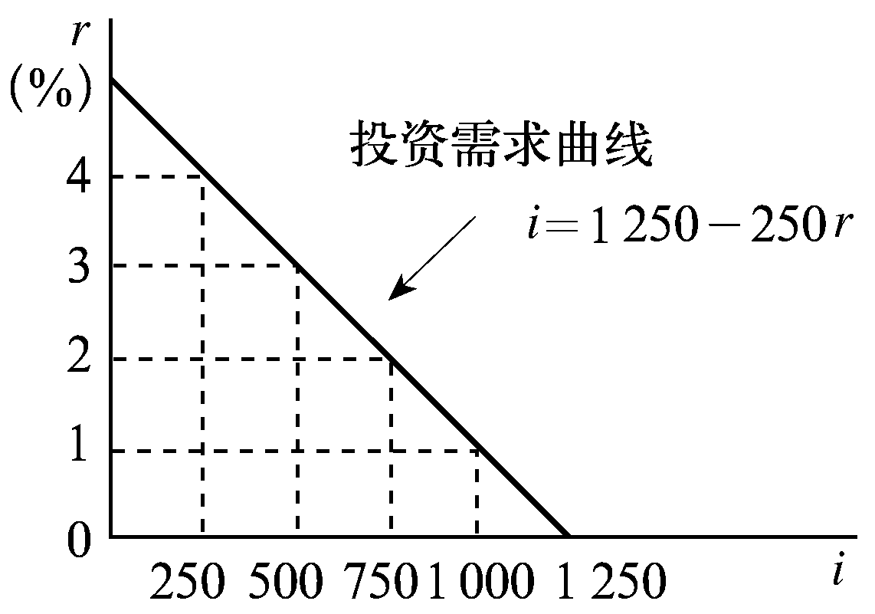
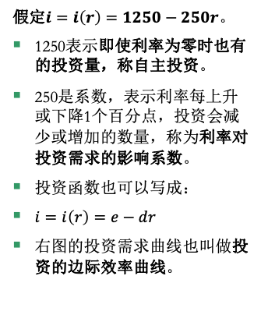
投资曲线
假定$i=i\left(r\right)=1250−250r$。
1250表示即使利率为零时也有的投资量，称自主投资。
250是系数，表示利率每上升或下降1个百分点，投资会减少或增加的数量，称为利率对投资需求的影响系数。
投资函数也可以写成：
$i=i\left(r\right)=e−dr$
右图的投资需求曲线也叫做投资的边际效率曲线。
投资函数 i = i (r)
投资需求
8

Slide 9
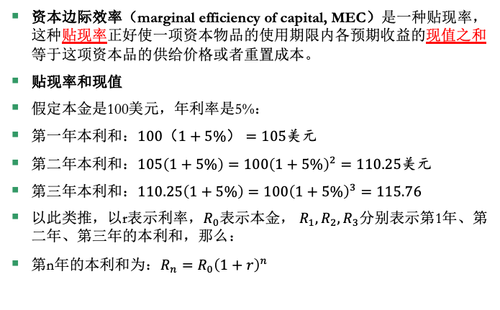
资本的边际效率
资本边际效率（marginal efficiency of capital, MEC）是一种贴现率，这种贴现率正好使一项资本物品的使用期限内各预期收益的现值之和等于这项资本品的供给价格或者重置成本。
贴现率和现值
假定本金是100美元，年利率是5%：
第一年本利和：$100（1+5\%）=105美元$
第二年本利和：$105（1+5\%）=100{（1+5\%）}^{2}=110.25美元$
第三年本利和：$110.25\left(1+5\%\right)=100{（1+5\%）}^{3}=115.76$
以此类推，以r表示利率，$R_{0}$表示本金， $R_{1},R_{2},R_{3}$分别表示第1年、第二年、第三年的本利和，那么：
第n年的本利和为：$R_{n}=R_{0}{\left(1+r\right)}^{n}$
投资需求
9

Slide 10
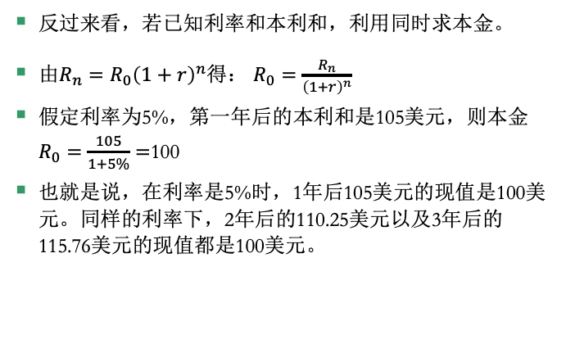
资本的边际效率
反过来看，若已知利率和本利和，利用同时求本金。
由$R_{n}=R_{0}{\left(1+r\right)}^{n}$得： $R_{0}=\frac{R_{n}}{{\left(1+r\right)}^{n}}$
假定利率为5%，第一年后的本利和是105美元，则本金$R_{0}=\frac{105}{1+5\%}=$100
也就是说，在利率是5%时，1年后105美元的现值是100美元。同样的利率下，2年后的110.25美元以及3年后的115.76美元的现值都是100美元。
投资需求
10

Slide 11
主动学习
资本的边际效率
某企业投资购买一台机器，这台机器的使用期限是3年，3年后全部耗损。在假定把人工、原材料及其他成本扣除后，各年的预期收益是11000美元，12100美元，13310美元，3年合计为36410美元。如果贴现率是10%，那么3年内全部预期收益36410美元的现值是多少？
11

Slide 12
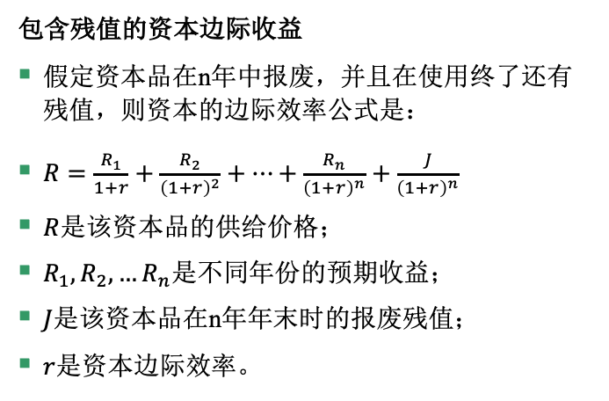
资本的边际效率
包含残值的资本边际收益
假定资本品在n年中报废，并且在使用终了还有残值，则资本的边际效率公式是：
$R=\frac{R_{1}}{1+r}+\frac{R_{2}}{{\left(1+r\right)}^{2}}+…+\frac{R_{n}}{{\left(1+r\right)}^{n}}+\frac{J}{{\left(1+r\right)}^{n}}$
$R$是该资本品的供给价格；
$R_{1},R_{2},…R_{n}$是不同年份的预期收益；
$J$是该资本品在n年年末时的报废残值；
$r$是资本边际效率。
投资需求
12

Slide 13

资本边际效率曲线
如果资本边际效率大于市场利率，则此投资就值得，否则就不值得。
由$R=\frac{R_{1}}{1+r}+\frac{R_{2}}{{\left(1+r\right)}^{2}}+…+\frac{R_{n}}{{\left(1+r\right)}^{n}}+\frac{J}{{\left(1+r\right)}^{n}}$可知，
$r取决于$资本品的供给价格和预期收益：
当预期收益既定时，供给价格越大， $r$越小；
当供给价格既定时，预期收益越大， $r$越大。
投资需求
13

Slide 14
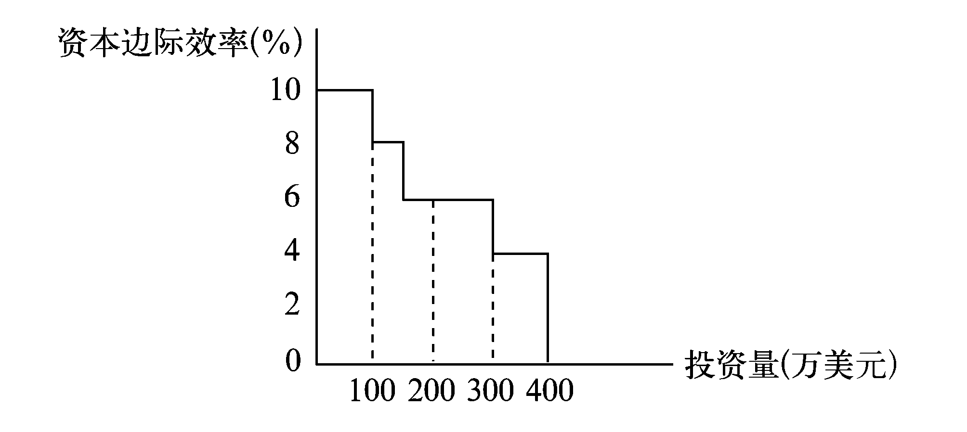
资本边际效率曲线
如果市场利率是10%，则只有A项目值得投资；若市场利率降到8%，则B项目也值得投资。
某企业可供选择的投资项目
对这个企业来说，利率越低，投资需求量会越大。
图中各个长方形顶端所形成的折线就是该企业的资本边际效率曲线。
投资需求
14

Slide 15
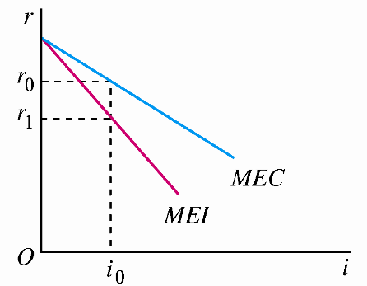
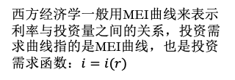
投资的边际效率曲线
资本边际效率曲线表明：
社会总投资量和利润率之间存在反方向变动关系：利率越高，投资量越小；利率越低，投资量越大。
利率降低时，企业增加投资，资本品的价格上涨，即R(资本品供给价格)增加。
在相同的预期收益情况下，r必然缩小。
由R上升而被缩小了的r的数值被称为投资的边际效率（MEI）。
资本边际效率曲线（MEC）和投资边际效率曲线（MEI）
西方经济学一般用MEI曲线来表示利率与投资量之间的关系，投资需求曲线指的是MEI曲线，也是投资需求函数：$i=i(r)$
投资需求
15

Slide 16
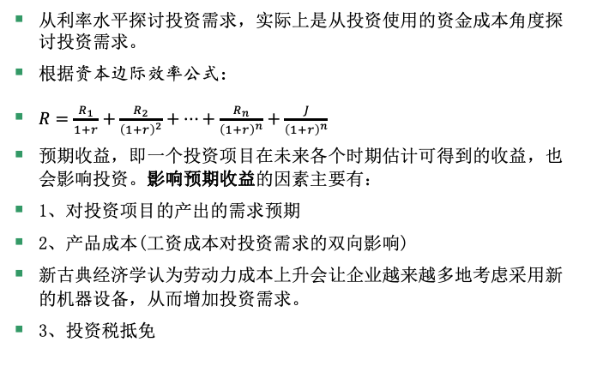
预期收益与投资
从利率水平探讨投资需求，实际上是从投资使用的资金成本角度探讨投资需求。
根据$资本边际效率公式：$
$R=\frac{R_{1}}{1+r}+\frac{R_{2}}{{\left(1+r\right)}^{2}}+…+\frac{R_{n}}{{\left(1+r\right)}^{n}}+\frac{J}{{\left(1+r\right)}^{n}}$
预期收益，即一个投资项目在未来各个时期估计可得到的收益，也会影响投资。影响预期收益的因素主要有：
1、对投资项目的产出的需求预期
2、产品成本(工资成本对投资需求的双向影响)
新古典经济学认为劳动力成本上升会让企业越来越多地考虑采用新的机器设备，从而增加投资需求。
3、投资税抵免
投资需求
16

Slide 17
风险与投资
所谓的风险，包括未来的市场走势、产品价格变化、生产成本变动、实际利率变化、政府宏观经济政策变化等的不确定性。
一般来说，经济繁荣时，企业对未来会看好，认为投资风险较小；经济衰退时，企业对未来看法悲观，感觉投资风险较大。
凯恩斯认为，投资需求与投资者的乐观和悲观情绪有很大关系，实际上，这说明投资需求会随人们承担风险的意愿和能力变化而变动。
投资需求
17

Slide 18
托宾Q
[美]詹姆斯·托宾(James Tobin)
股票价格会影响投资的理论
企业的市场价值与其重置成本之比，可以作为衡量要不要进行新投资的标准，这一比率称为q。
企业的市场价值是这个企业股票的市场价格总和，等于每股价格*总股数。
q=企业的股票价值/新建企业的成本
q<1 说明买旧的企业比建新企业便宜，于是不会有新投资；反之q>1 说明新建企业比买就企业要便宜，因此会有新投资。
投资需求
18

Slide 19
第2节 IS曲线
I (Zhiqing Yang yangzhiqing@hust.edu.cn)
2023-Feb

Slide 20
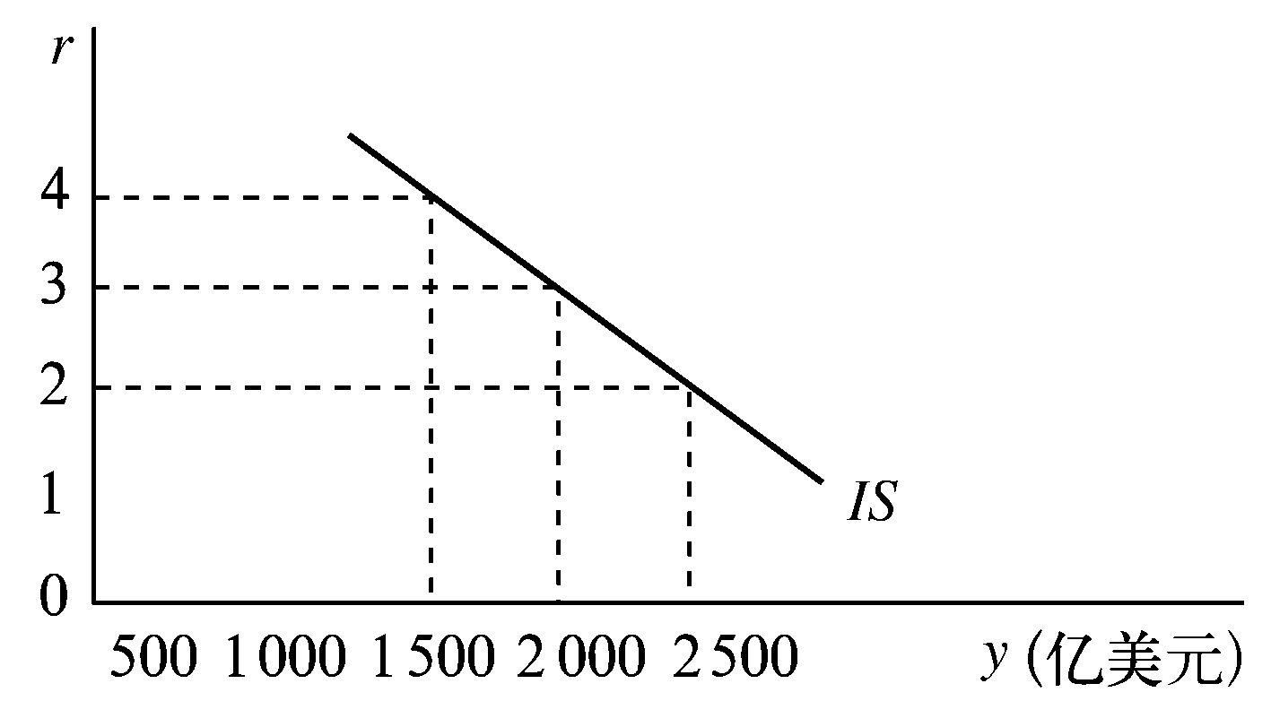
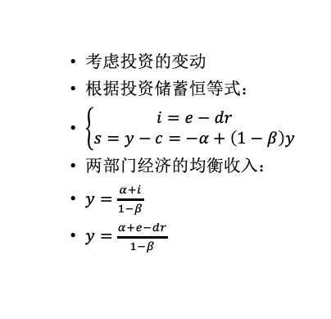

IS曲线及其推导
产品市场的均衡是指总需求与总供给相等。
考虑投资的变动
根据投资储蓄恒等式：
$\left\{\begin{aligned}i=e−dr \\ s=y−c=−α+\left(1−β\right)y\end{aligned}\right.$
两部门经济的均衡收入：
$y=\frac{α+i}{1−β}$
$y=\frac{α+e−dr}{1−β}$
$$i=1250−250r$$
$$s=y=−500+0.5y$$
$$y=3500−500r$$
IS曲线
IS曲线是一条反映利率和收入间相互关系的曲线。曲线上任何一点都代表一定的利率和收入的组合，在这些组合下，投资和储蓄都是相等的，即产品市场是均衡的。
IS曲线
20

Slide 21
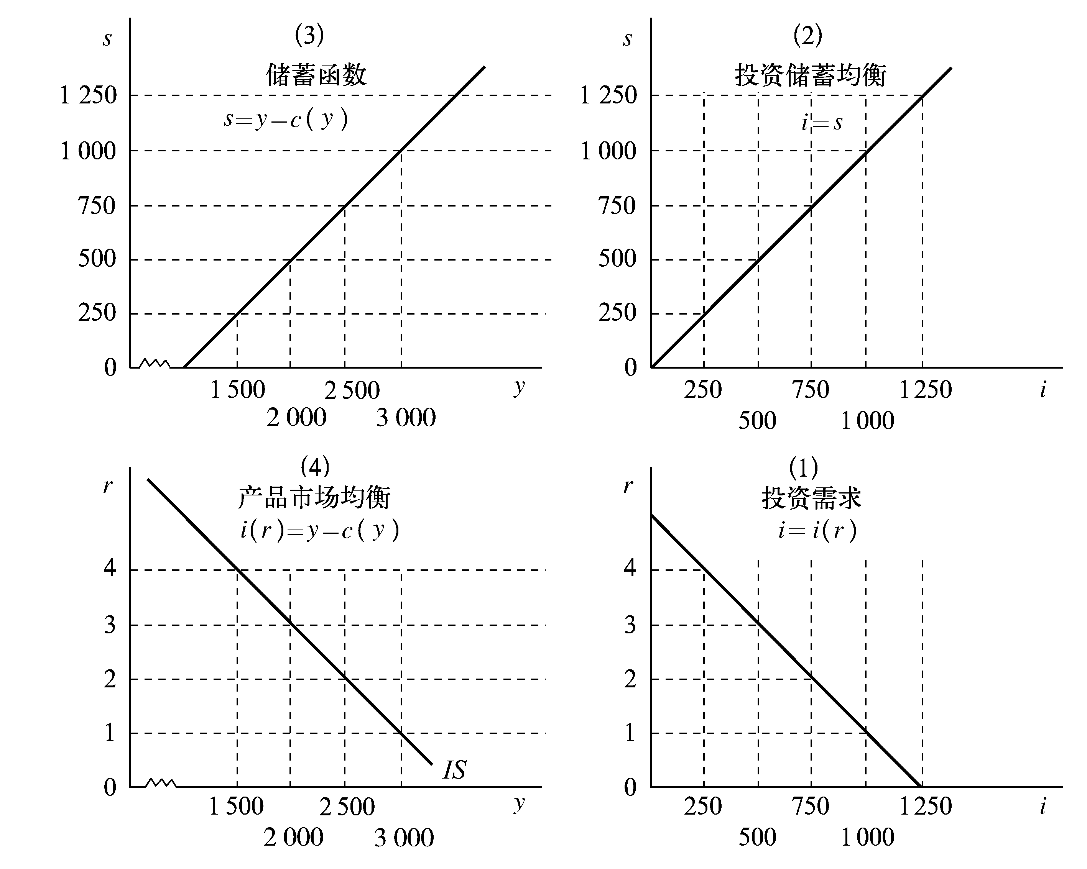
IS曲线是由投资与利率的关系（投资函数）、储蓄与收入的关系（储蓄函数）以及储蓄与投资的关系（储蓄等于投资）中推导出来的：
IS曲线推导图示
IS曲线
21

Slide 22
主动学习
IS曲线
计算并画图：
（1）若投资函数为i=100-5r，找出利率为4%、5%、6%、7%时的投资量。
（2）若储蓄为s=-40+0.25y，找出与上述投资相均衡的收入水平。
（3）求IS曲线并作出图形
22

Slide 23
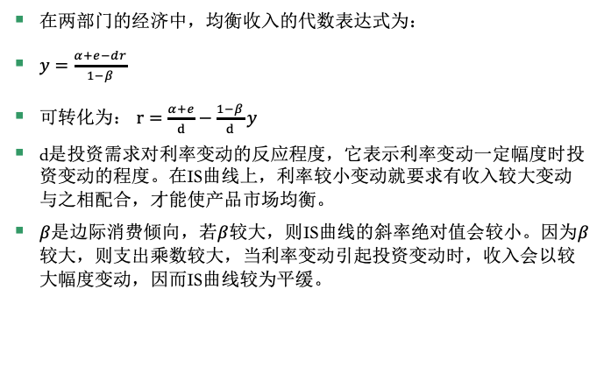
IS曲线的斜率
在两部门的经济中，均衡收入的代数表达式为：
$y=\frac{α+e−dr}{1−β}$
可转化为： $r=\frac{α+e}{d}−\frac{1−β}{d}y$
d是投资需求对利率变动的反应程度，它表示利率变动一定幅度时投资变动的程度。在IS曲线上，利率较小变动就要求有收入较大变动与之相配合，才能使产品市场均衡。
$β$是边际消费倾向，若$β$较大，则IS曲线的斜率绝对值会较小。因为$β$较大，则支出乘数较大，当利率变动引起投资变动时，收入会以较大幅度变动，因而IS曲线较为平缓。
IS曲线
23

Slide 24
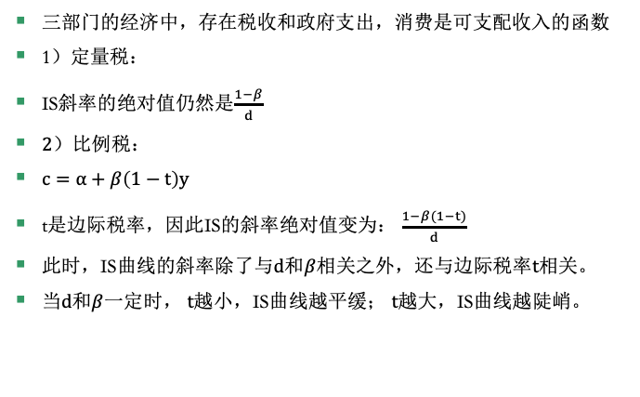
IS曲线的斜率
三部门的经济中，存在税收和政府支出，消费是可支配收入的函数
1）定量税：
IS斜率的绝对值仍然是$\frac{1−β}{d}$
$2）$比例税：
$c=α+β\left(1−t\right)y$
t是边际税率，因此IS的斜率绝对值变为： $\frac{1−β(1−t)}{d}$
此时，IS曲线的斜率除了与$d$和$β$相关之外，还与边际税率$t$相关。
当$d$和$β$一定时， $t$越小，IS曲线越平缓； $t$越大，IS曲线越陡峭。
IS曲线
24

Slide 25
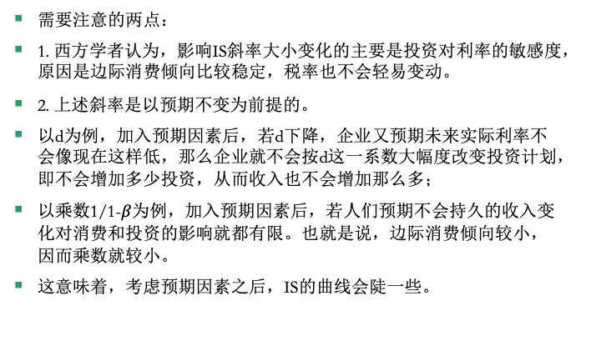
IS曲线的斜率
需要注意的两点：
1. 西方学者认为，影响IS斜率大小变化的主要是投资对利率的敏感度，原因是边际消费倾向比较稳定，税率也不会轻易变动。
2. 上述斜率是以预期不变为前提的。
以d为例，加入预期因素后，若d下降，企业又预期未来实际利率不会像现在这样低，那么企业就不会按d这一系数大幅度改变投资计划，即不会增加多少投资，从而收入也不会增加那么多；
以乘数1/1-$β$为例，加入预期因素后，若人们预期不会持久的收入变化对消费和投资的影响就都有限。也就是说，边际消费倾向较小，因而乘数就较小。
这意味着，考虑预期因素之后，IS的曲线会陡一些。
IS曲线
25

Slide 26
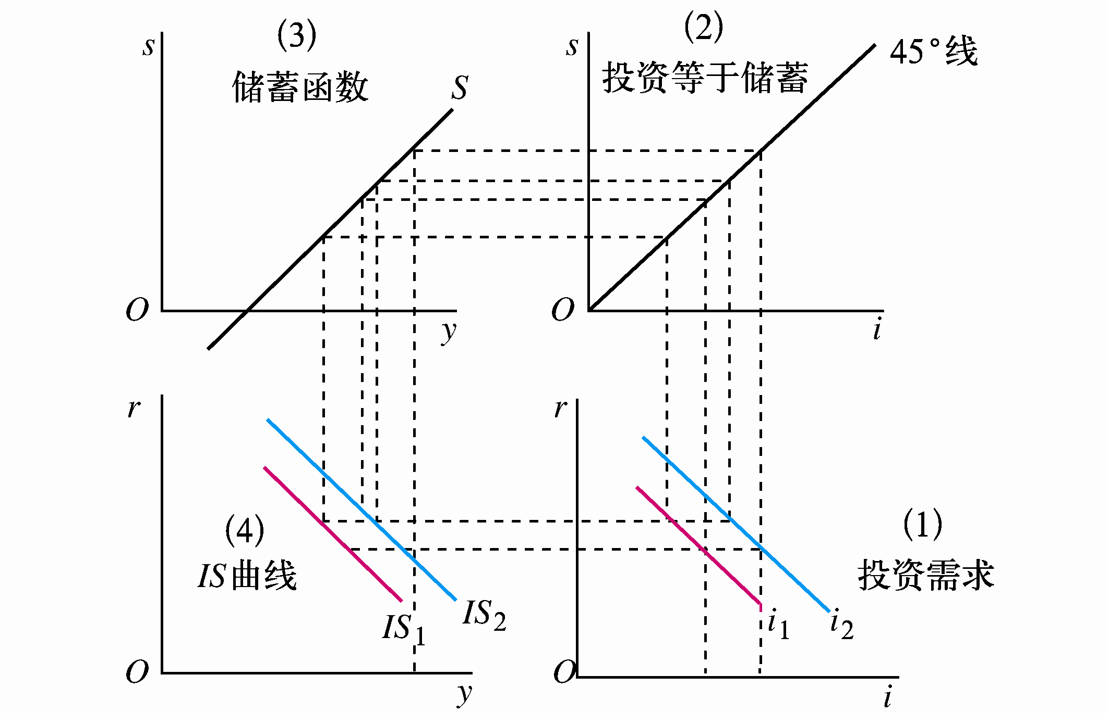
IS曲线的移动
在其他条件不变的情况下，投资需求增加会引起IS曲线右移。
投资需求变动使IS曲线移动
IS曲线
26

Slide 27
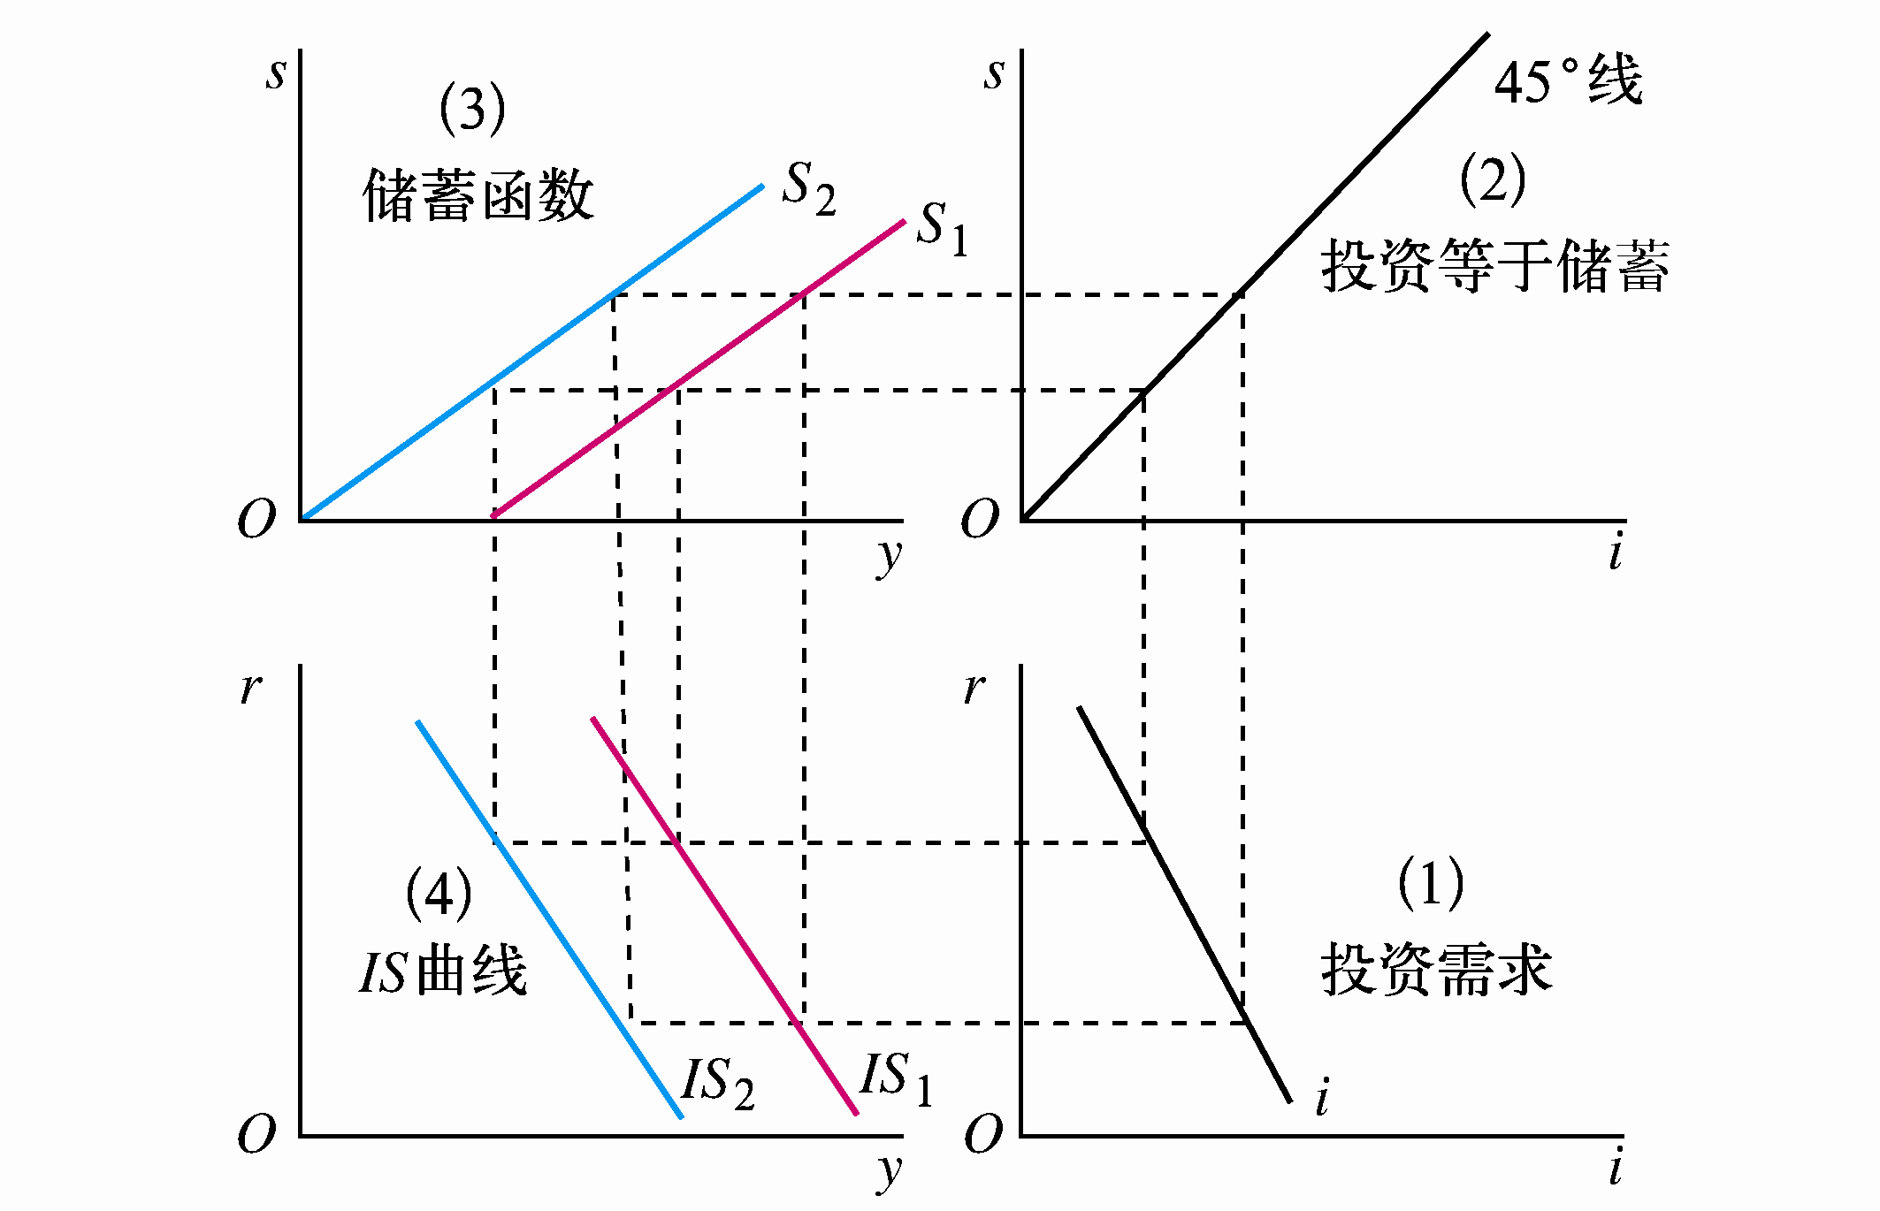
IS曲线的移动
在其他条件不变的情况下，储蓄需求减少会引起IS曲线左移。
储蓄需求变动使IS曲线移动
IS曲线
27

Slide 28
主动学习
IS曲线
假定：
（a）消费函数为c=50+0.8y，投资函数是i=100-5r；
（b）消费函数为c=50+0.8y，投资函数是i=100-10r；
（c）消费函数为c=50+0.75y，投资函数是i=100-10r；
求：
（1）a,b,c的IS曲线；
（2）比较a和b，说明投资对利率更敏感时，IS曲线的斜率发生什么变化？
（3）比较b和c，说明边际消费倾向变动时，IS曲线的斜率将会发生什么变化。
28

Slide 29
第3节 利率的决定
I (Zhiqing Yang yangzhiqing@hust.edu.cn)
2023-Feb

Slide 30
利率决定于货币的供给与需求
凯恩斯认为，利率是由货币的供给量和货币的需求量所决定的。
货币的实际供给量（用m表示）一般由国家加以控制，是一个外生变量，因此需要分析的是货币的需求。
利率的决定
30

Slide 31
流动性偏好和货币需求动机
流动性偏好，就是对货币的需求。它是指由于货币具有使用上的灵活性，人们宁肯以牺牲利息收入而储存不生息的货币来保持财富的心理倾向。
人们的财富如果不以货币形式持有，而以其他形式持有，会给他们带来收益，如债券(债息)、股票(股息及红利)、房产(租金)。
持有货币的动机：
1. 交易动机，指个人和企业需要货币是为了进行正常的交易活动。收入越高，交易数量越大，为应付日常开支所需的货币量就越大。
2. 谨慎动机或预防性动机，指为预防意外支出而持有一部分货币的动机，如个人或企业为应付事故、失业、疾病等意外事件而需要实现持有一定数量的货币。(与收入成正比)
3. 投机动机，指人们为了抓住有利的购买有价证券的机会而持有一部分货币的动机。(与利率变动有关)
利率的决定
31

Slide 32
流动性偏好陷阱
对利率的预期是人们调节货币和债券配置比例的重要依据，利率越高，货币需求量越小。当利率极高时，这一需求量为零。
当利率极低时，人们会认为这时利率不大可能再下降，或者说有价证券价格不大可能再上升而只会跌落，因而会将有价证券全部换成货币。
人们有了货币也决不肯再去买有价证券，以免证券价格下跌时遭受损失，人们不管有多少货币都愿意持在手中，这种情况称为”凯恩斯陷阱”或”流动性陷阱”。
利率的决定
32

Slide 33
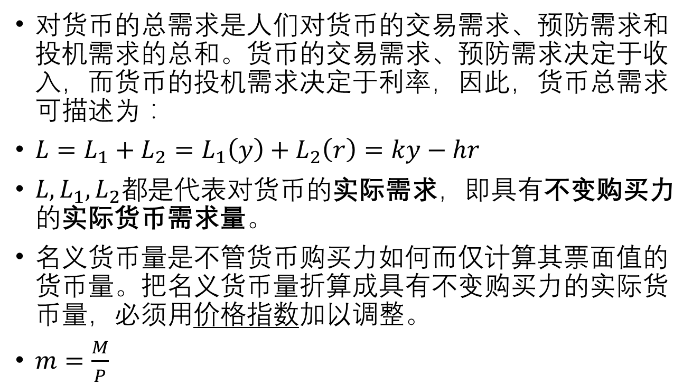
货币需求函数
对货币的总需求是人们对货币的交易需求、预防需求和投机需求的总和。货币的交易需求、预防需求决定于收入，而货币的投机需求决定于利率，因此，货币总需求可描述为：
$L=L_{1}+L_{2}=L_{1}\left(y\right)+L_{2}\left(r\right)=ky−hr$
$L,L_{1},L_{2}$都是代表对货币的实际需求，即具有不变购买力的实际货币需求量。
名义货币量是不管货币购买力如何而仅计算其票面值的货币量。把名义货币量折算成具有不变购买力的实际货币量，必须用价格指数加以调整。
$m=\frac{M}{P}$
利率的决定
33

Slide 34
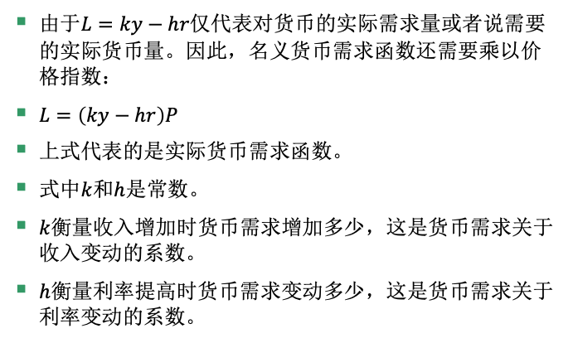
货币需求函数
由于$L=ky−hr$仅代表对货币的实际需求量或者说需要的实际货币量。因此，名义货币需求函数还需要乘以价格指数：
$L=\left(ky−hr\right)P$
上式代表的是实际货币需求函数。
式中$k$和$h$是常数。
$k$衡量收入增加时货币需求增加多少，这是货币需求关于收入变动的系数。
$h$衡量利率提高时货币需求变动多少，这是货币需求关于利率变动的系数。
利率的决定
34

Slide 35
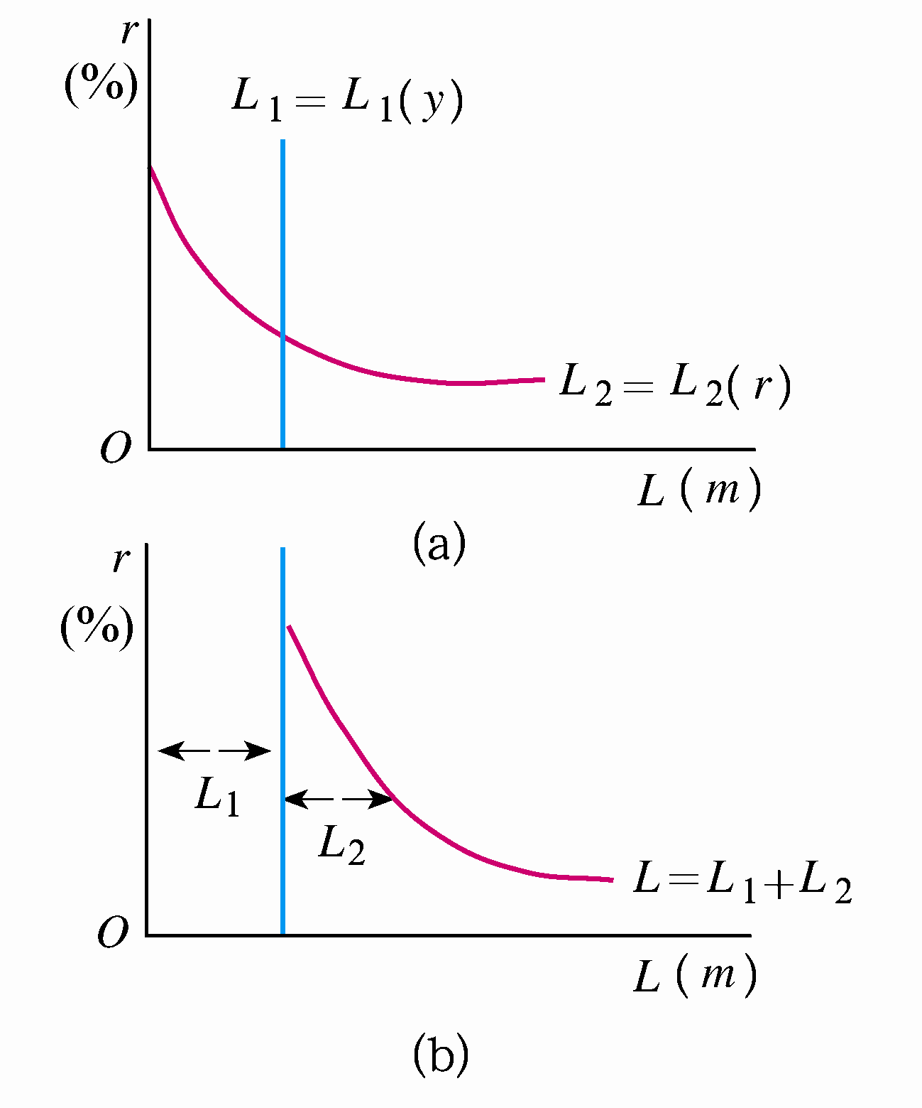
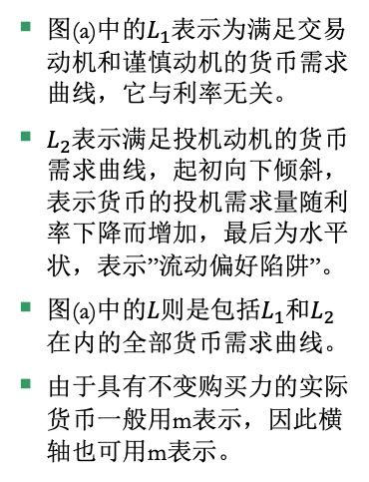
图(a)中的$L_{1}$表示为满足交易动机和谨慎动机的货币需求曲线，它与利率无关。
$L_{2}表示$满足投机动机的货币需求曲线，起初向下倾斜，表示货币的投机需求量随利率下降而增加，最后为水平状，表示”流动偏好陷阱”。
图(a)中的$L则$是包括$L_{1}$和$L_{2}$在内的全部货币需求曲线。
由于具有不变购买力的实际货币一般用m表示，因此横轴也可用m表示。
货币需求曲线
利率的决定
35

Slide 36
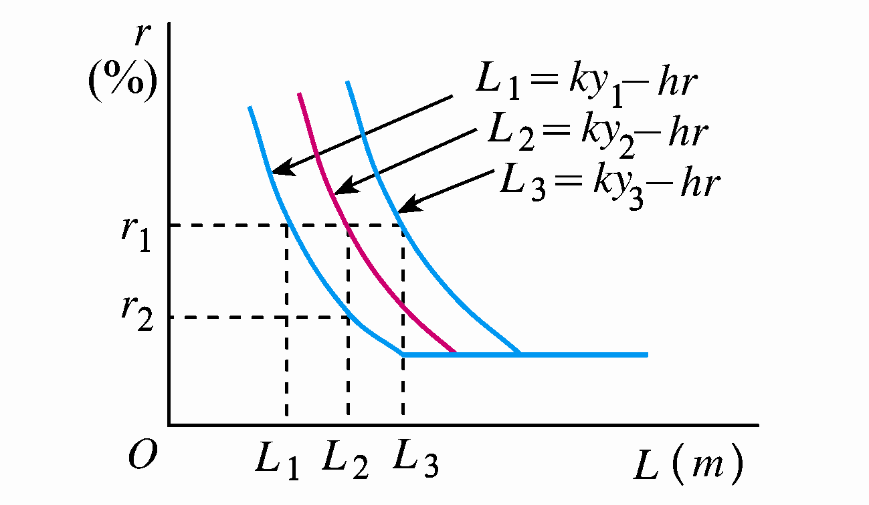
下图表示的是货币需求量和收入水平的正向关系：
不同收入的货币需求曲线
利率的决定
36

Slide 37
货币供求均衡和利率的决定
货币供给有狭义和广义之分。
狭义的货币供给是指流通中的硬币、纸币和银行活期存款的总和(一般用M1表示)。
广义的货币供给是狭义货币供给加上定期存款(一般用M2表示)。
更广泛的货币供给是在广义货币供给上再加上个人和企业持有的政府债券等流动资产或”货币近似物” (一般用M3表示) 。
利率的决定
37

Slide 38
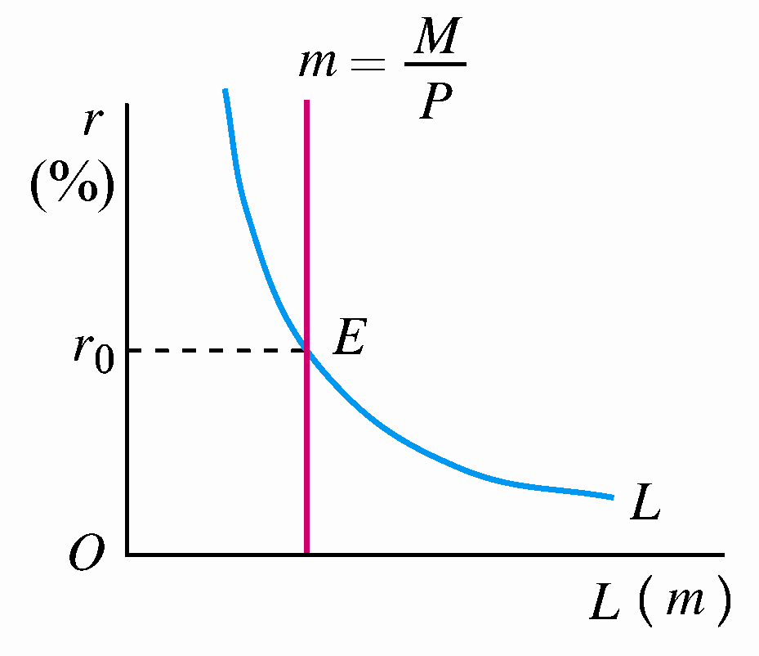
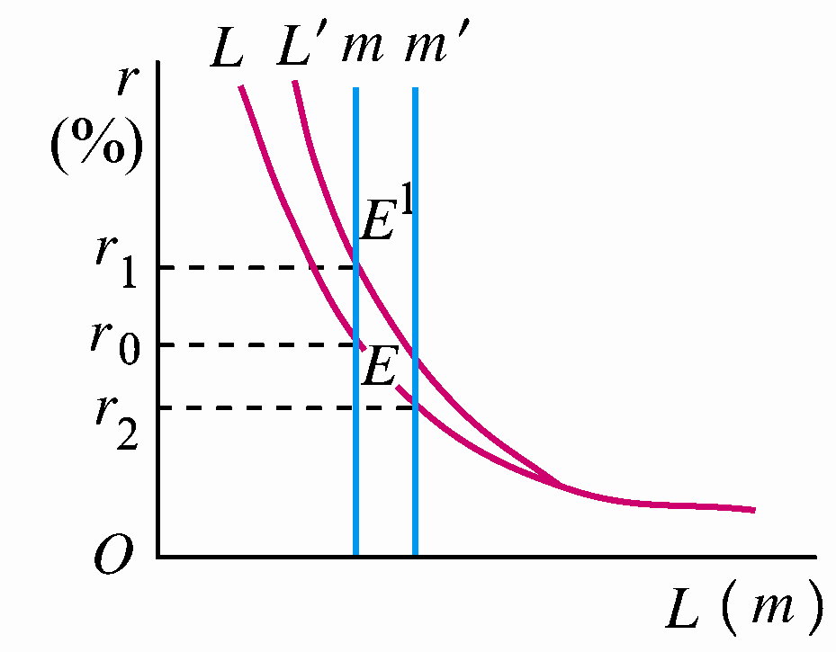
货币供求均衡和利率的决定
货币供给是一个存量概念。它是一个国家在某一时点上所保持的不属政府和银行所有的硬币、纸币和银行存款的总和。
西方经济学家认为，货币供给量是由国家用货币政策调节的，因此是一个外生变量，其大小与利率高低无关。
利率的决定
38

Slide 39
第4节 LM曲线
I (Zhiqing Yang yangzhiqing@hust.edu.cn)
2023-Feb

Slide 40
LM曲线及其推导
在货币供给量既定情况下，货币市场的均衡只能通过调节对货币的需求来实现。
假定m是实际货币供给量，则货币市场均衡是
m=L=L1(y)+L2(r)=ky-hr。
当m为一定量时， L1增加，L2必须减少才能保持均衡。
当m给定时， m=ky-hr 的公式可以表示为满足货币市场的均衡条件下的收入y与利率r 的关系，这一关系的图形被称为LM曲线。
LM曲线
40

Slide 41
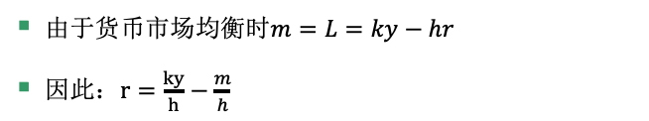
LM曲线及其推导
由于货币市场均衡时$m=L=ky−hr$
因此：$r=\frac{ky}{h}−\frac{m}{h}$
LM曲线
41

Slide 42
LM曲线及其推导
LM曲线上任一点都代表一定利率和收入的组合，在这样的组合下，货币需求和供给都是相等的，亦即货币市场是均衡的。
从上例可以看出，LM曲线其实上是从货币的投机需求与利率的关系、货币的交易需求与收入的关系亦即货币需求与供给相等的关系中推导出来的。
LM曲线
42

Slide 43
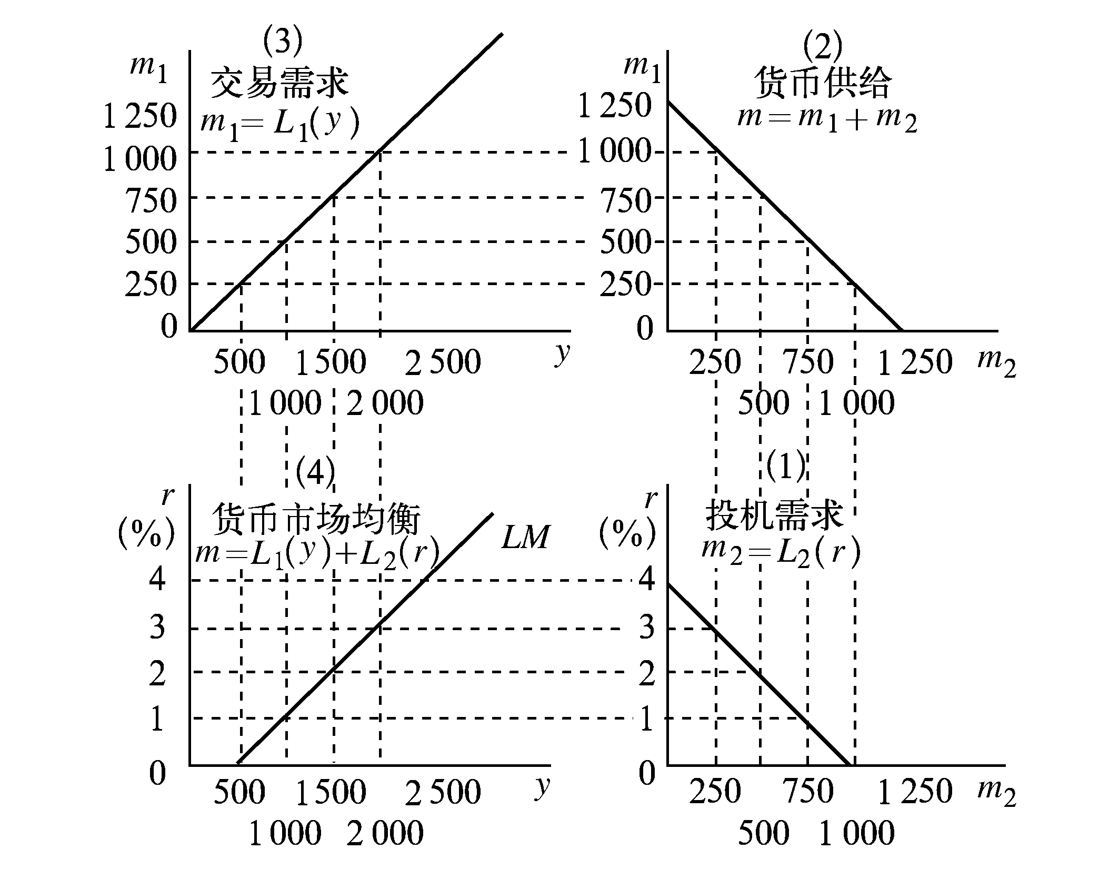


$$m_{1}=L_{1}\left(y\right)=0.5y$$
$$m=1250$$
$$m_{2}=L_{2}\left(r\right)=1000−250r$$
LM曲线的推导
LM曲线
43

Slide 44

主动学习
IS曲线
假定货币的交易需求函数是$m_{1}=L_{1}\left(y\right)=0.5y,$货币的投资需求函数是$m_{2}=L_{2}\left(r\right)=1000−250r$，货币供给量$m=1250$亿美元，并假定这一实际货币供给量就是名义货币供给量(M)，则LM曲线是？
44

Slide 45
主动学习
IS曲线
假定货币需求为L=0.2y-5r
（1）画出利率为10%、8%、6%而收入为800亿美元、900亿美元、1000亿美元时的货币需求曲线；
（2）若名义货币供给量是150亿美元，价格水平P=1，找出货币需求与供给相均衡的收入与利率；
（3）画出LM曲线，说明什么是LM曲线；
（4）若货币供给为200亿美元，再画一条LM曲线，这条LM曲线与（3）相比有何不同？
（5）对于（4）中的LM曲线，若r=10，y=1100亿美元，货币需求与供给是否均衡？若不均衡，利率将怎样变动？
45

Slide 46
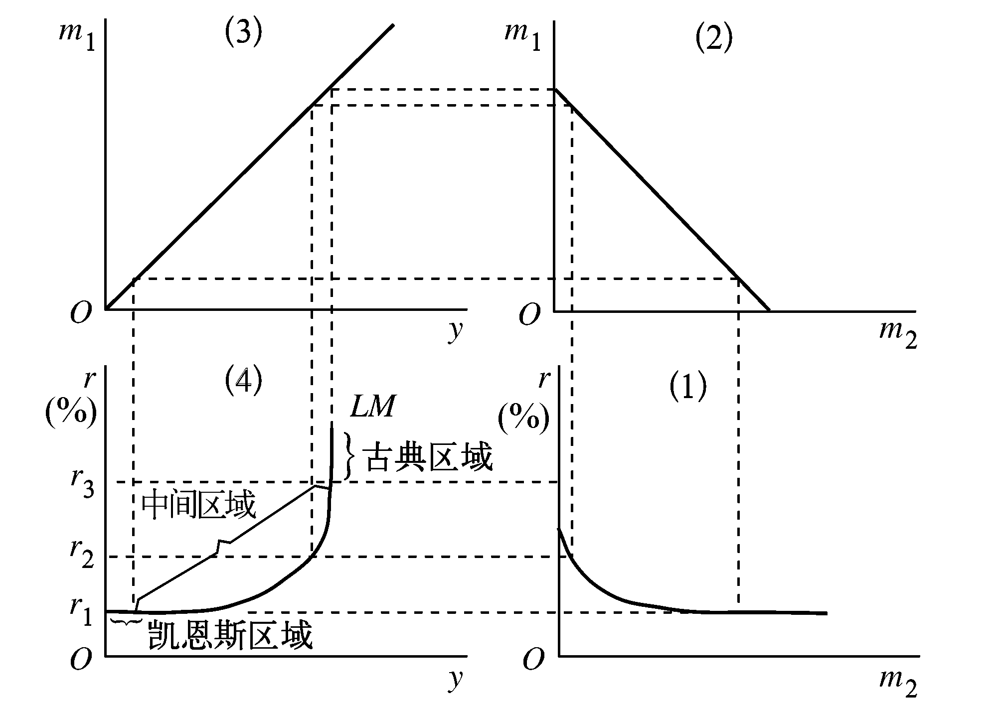
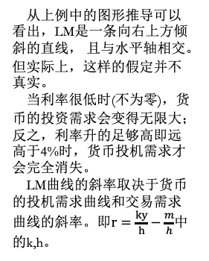
LM曲线的斜率
从上例中的图形推导可以看出，LM是一条向右上方倾斜的直线， 且与水平轴相交。但实际上，这样的假定并不真实。
当利率很低时(不为零)，货币的投资需求会变得无限大；反之，利率升的足够高即远高于4%时，货币投机需求才会完全消失。
LM曲线的斜率取决于货币的投机需求曲线和交易需求曲线的斜率。即$r=\frac{ky}{h}−\frac{m}{h}$中的k,h。
LM曲线的三个区域
西方学者认为，货币的交易需求函数一般比较稳定，因此，LM曲线的斜率主要取决于货币的投机需求函数。投机动机的需求函数是利率的减函数。
LM曲线
46

Slide 47
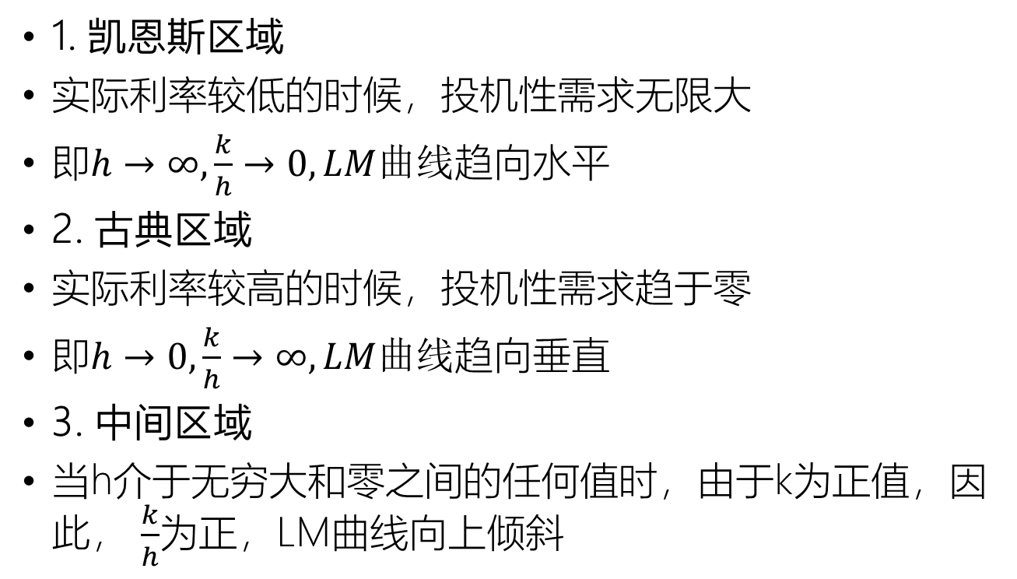
LM曲线的斜率
1. 凯恩斯区域
实际利率较低的时候，投机性需求无限大
即$h→∞,\frac{k}{h}→0,LM曲线$趋向水平
2. 古典区域
实际利率较高的时候，投机性需求趋于零
即$h→0,\frac{k}{h}→∞,LM曲线$趋向垂直
3. 中间区域
当h介于无穷大和零之间的任何值时，由于k为正值，因此， $\frac{k}{h}$为正，LM曲线向上倾斜
LM曲线
47

Slide 48
LM曲线的移动
影响LM曲线移动的因素(y与r之外影响货币供给与需求的其他因素)
1. 货币投机需求
与LM曲线反方向移动
2. 货币交易需求
与LM曲线同方向移动
3. 货币供给变化
与LM曲线同方向移动
LM曲线
48

Slide 49
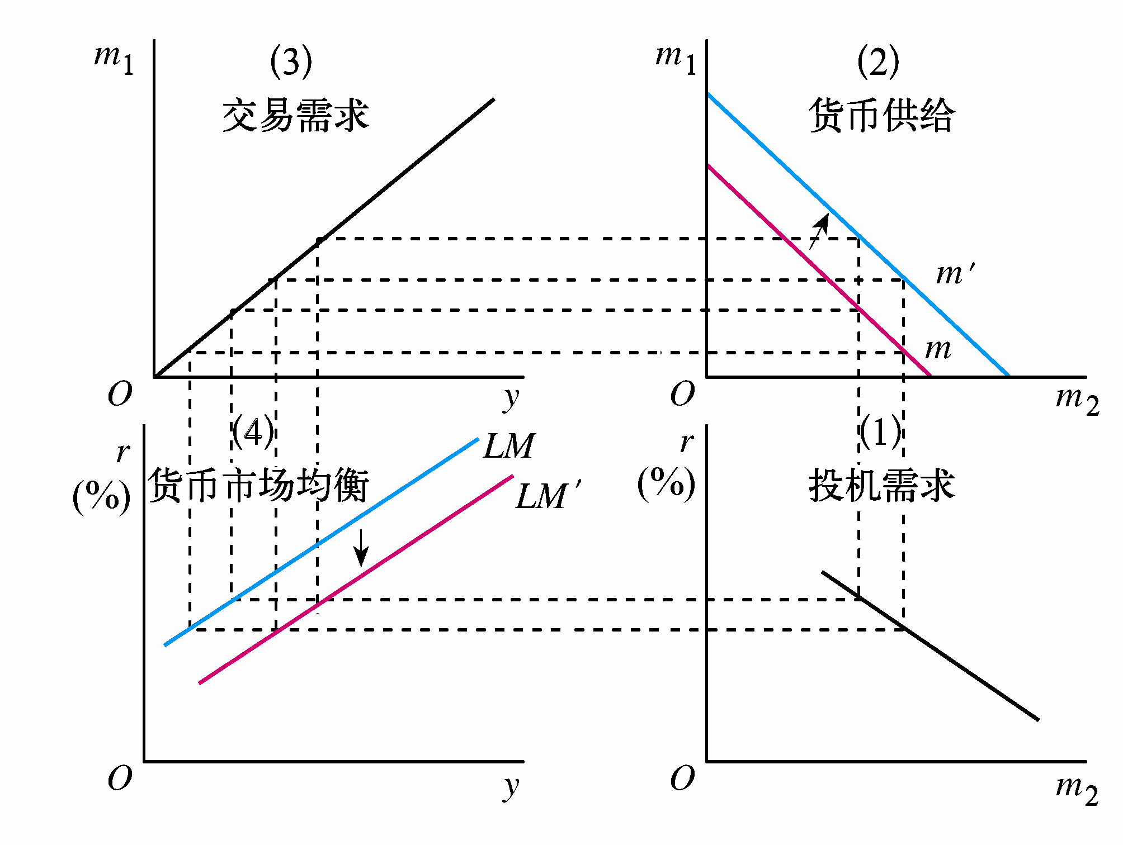
LM曲线的移动
货币供给变化与LM曲线同方向移动
货币供给量变动使LM曲线移动
LM曲线
49

Slide 50
第5节 IS-LM分析
I (Zhiqing Yang yangzhiqing@hust.edu.cn)
2023-Feb

Slide 51
两个市场同时均衡的利率和收入
产品市场
  利率——投资——收入
货币市场
  收入——货币需求——利率
一般均衡模型：产品市场与货币市场同时均衡
  IS与LM曲线合并
IS-LM分析
51

Slide 52
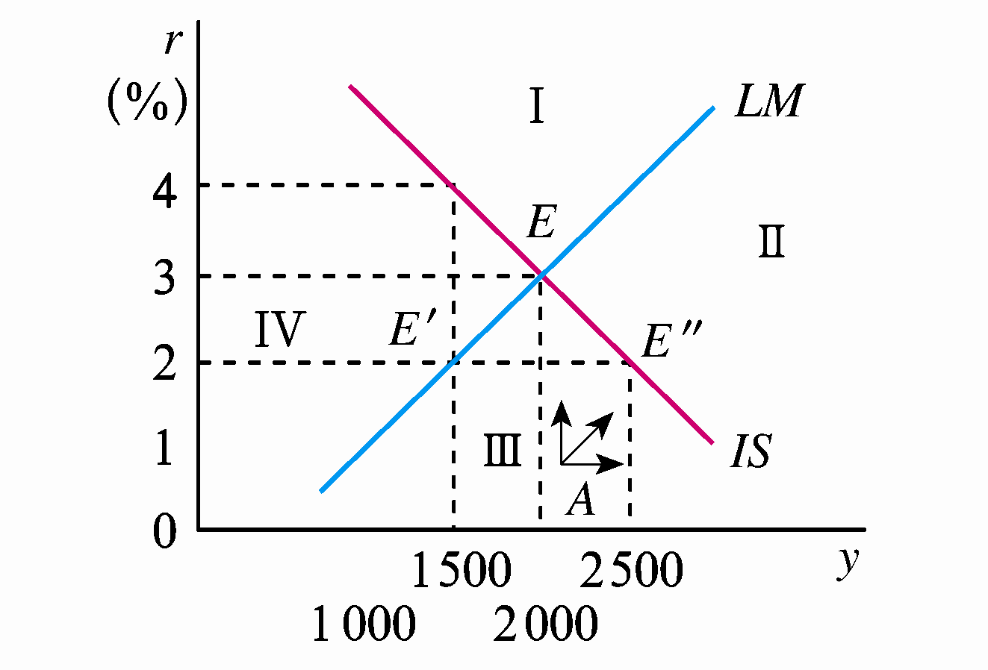
两个市场同时均衡的利率和收入
产品市场和货币市场的一般均衡
IS-LM分析
52

Slide 53
两个市场同时均衡的利率和收入
产品市场和货币市场的非均衡
区域 | 产品市场 | 货币市场
Ⅰ Ⅱ Ⅲ Ⅳ | i<s 有超额产品供给 i<s 有超额产品供给 i>s 有超额产品需求 i>s 有超额产品需求 | L<M有超额货币供给 L>M有超额货币需求 L>M有超额货币需求 L<M有超额货币供给
IS-LM分析
53

Slide 54
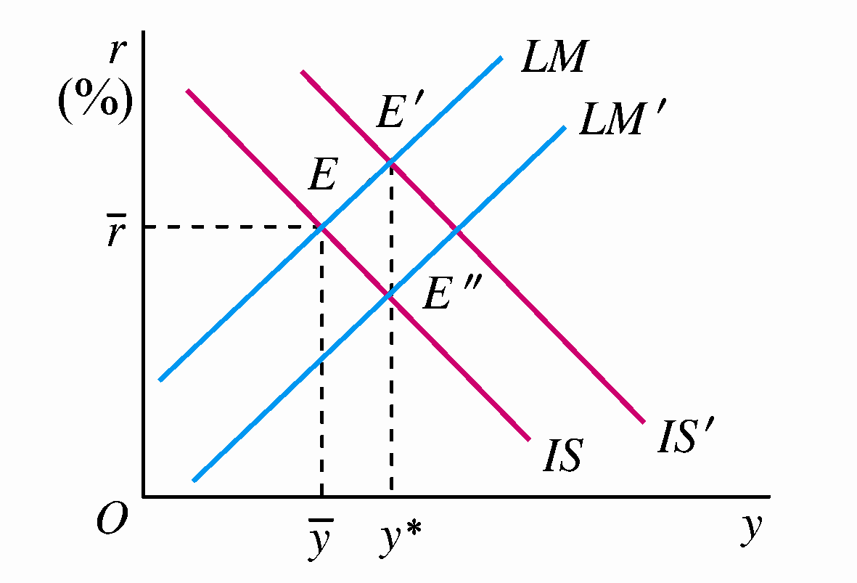
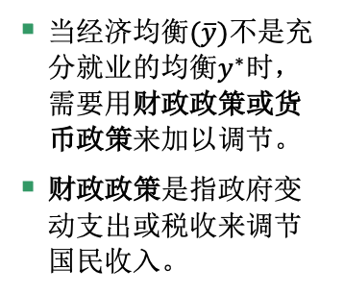
均衡收入与均衡利率的变动
当经济均衡$(\overline{y})$不是充分就业的均衡$y^{∗}$时，需要用财政政策或货币政策来加以调节。
财政政策是指政府变动支出或税收来调节国民收入。
均衡收入和均衡利率的变动
货币政策是指政府货币当局（中央银行）用变动货币供给量的方法来改变利率和收入。
IS-LM分析
54

Slide 55
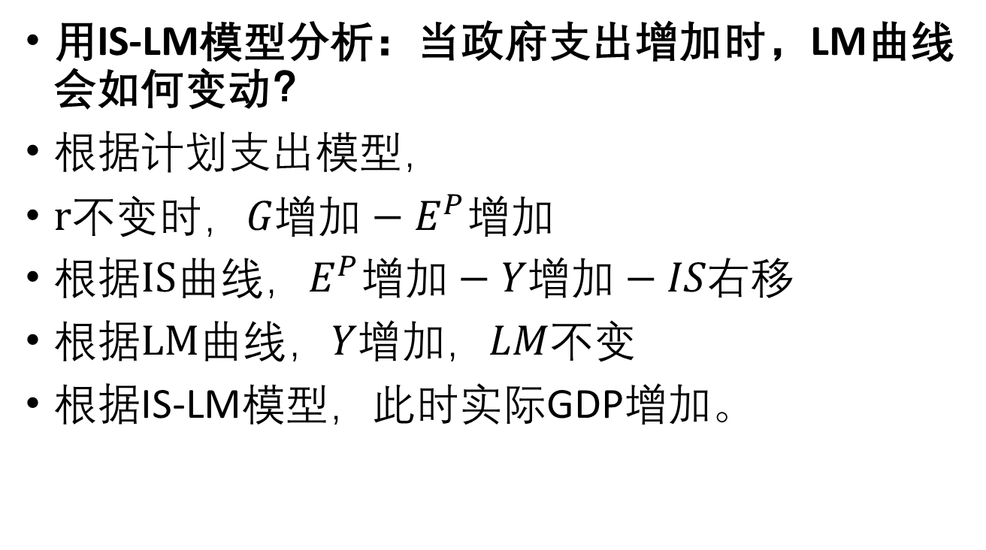
均衡收入与均衡利率的变动
用IS-LM模型分析：当政府支出增加时，LM曲线会如何变动？
根据计划支出模型，
$r不变时，G增加−E^{P}增加$
根据$IS曲线，E^{P}增加−Y增加−IS右移$
根据$LM曲线，Y增加，LM不变$
根据IS-LM模型，此时实际GDP增加。
IS-LM分析
55

Slide 56
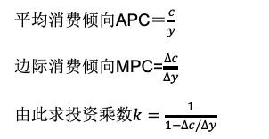
总结：凯恩斯的基本理论框架
平均消费倾向APC＝$\frac{c}{y}$
边际消费倾向MPC=$\frac{∆c}{∆y}$
由此求投资乘数$k=\frac{1}{1−∆c/∆y}$
消费倾向
凯恩斯的国民收入决定理论
消费（c）
收入
交易动机 （由m₁满足）
谨慎动机 （由m₂满足）
投机动机 （由m₃满足）
流动偏好
L=L₁+L₂
利率（r）
投资（i）
货币数量 （m= m₁+m₂）
预期收益
重置成本或资产的供给价格
资本边际效率(MEC)

Slide 57
Thanks!

